Slide 1
Вестники весны и радости
К нам весна шагает быстрыми шагами,
И сугробы тают под её ногами.
Чёрные проталины на полях видны,
Верно, очень тёплые ноги у весны.

Slide 3
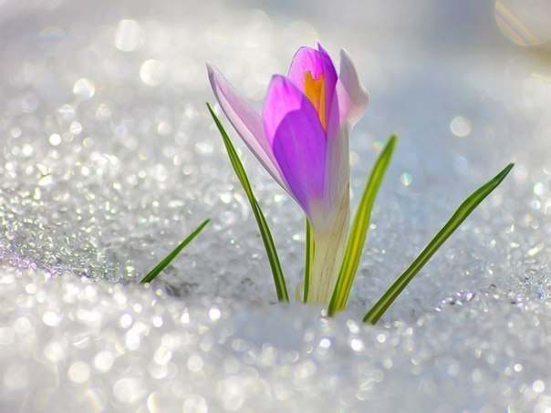
Конкурс №1 Отгадай загадку

Slide 4
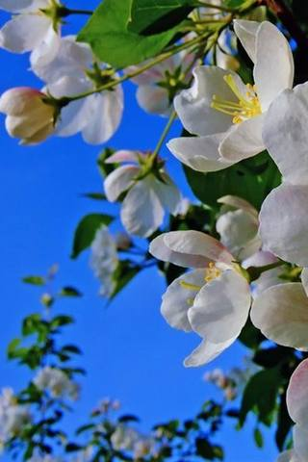
Конкурс №2 Полет на метле

Slide 5
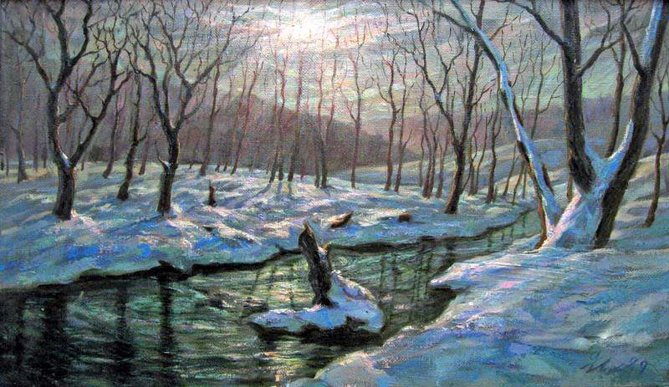
Конкурс №3 « Перебеги через лужи»

Slide 6
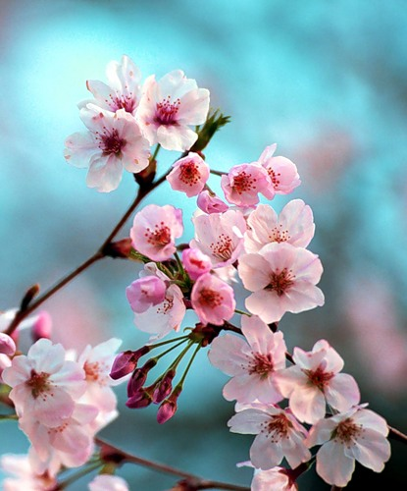
Конкурс №4 Стихи о весне

Slide 7
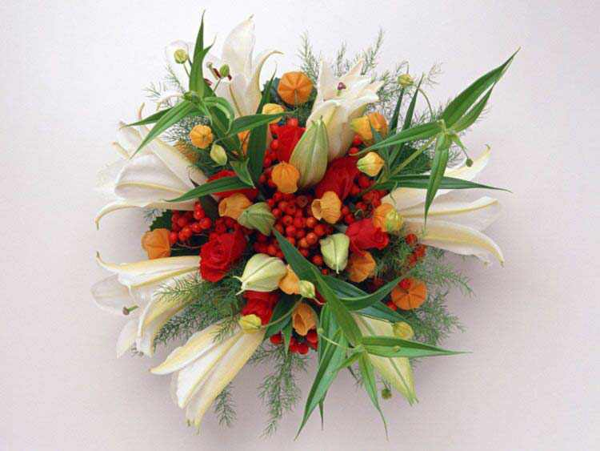
Конкурс №5 Веселый стул

Slide 8
Танцы

